Slide 1
Chiba campaign
CIMEL data(2017/07/15 18:43)
Irie lab
B4 Daichi Yonekawa

Slide 2
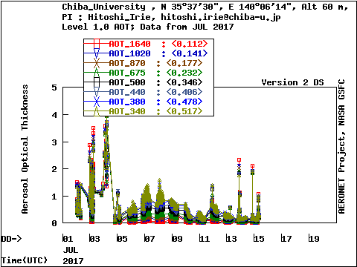
AOD Level 1.0 data from JUL of 2017

Slide 3
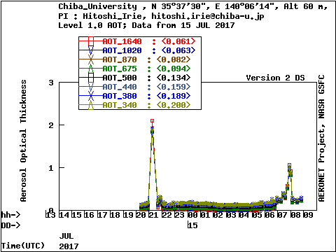
AOD Level 1.0 data from JUL 15 of 2017

Slide 4
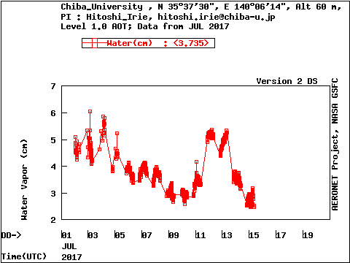
Water Vapor data from JUL of 2017

Slide 5
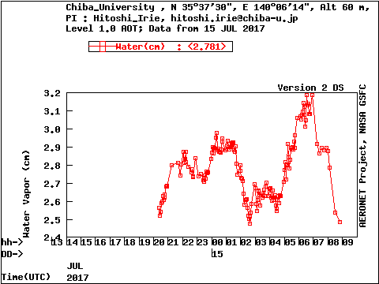
Water Vapor data from JUL 15 of 2017

Slide 6
consideration
本日のAODは昨日と似たようなグラフを取っていた。しかし、夕方頃に一度値が上昇していた。
前日、前々日と比べて水蒸気量は下降していた。
午後に起きたAODの上昇と水蒸気の上昇は1時間の差があるため、直接的な関係は少ないと考えることができる。

